Slide 1

REDUCCIÓN DE LA DIMENSIONALIDAD

Slide 2
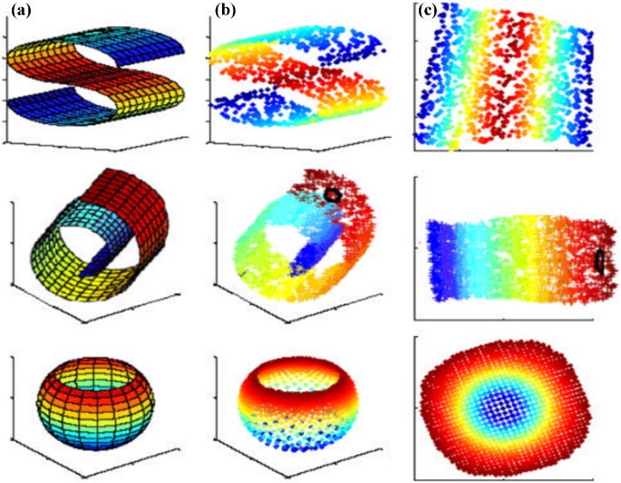
MALDICIÓN DE LA DIMENSIONALIDAD
La "maldición de la dimensionalidad", se refiere a las diversas complicaciones que surgen cuando se trabaja con datos en espacios de alta dimensión.
A medida que el número de dimensiones (características o variables) aumenta, ciertos fenómenos se vuelven más pronunciados y pueden afectar negativamente al rendimiento de los algoritmos de Machine Learning y análisis de datos.
A menudo es posible reducir el número de características de manera considerable, convirtiendo un problema imposible de abordar en uno manejable.

Slide 3
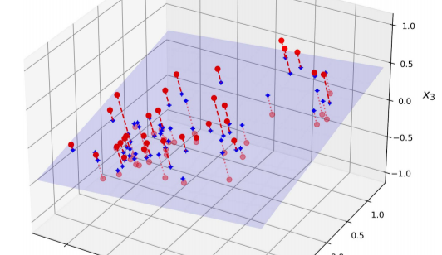
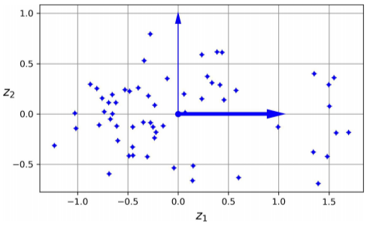
REDUCCIÓN DE LA DIMENSIONALIDAD

Slide 4
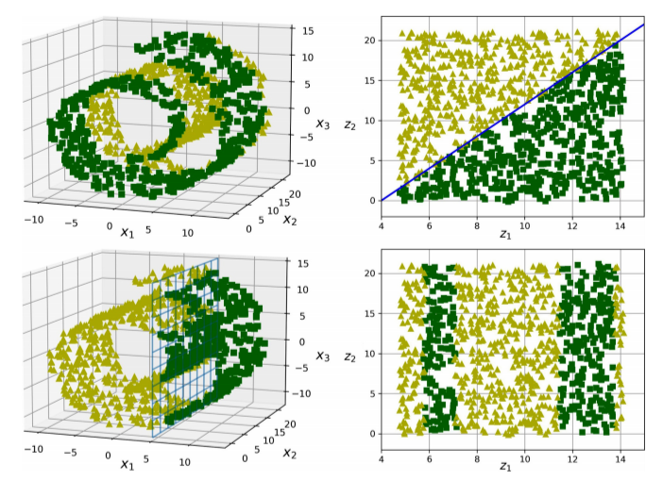
REDUCCIÓN DE LA DIMENSIONALIDAD

Slide 5
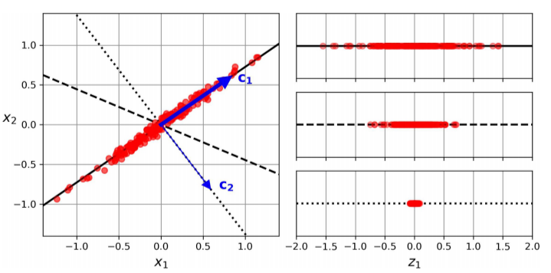
PCA (ANÁLISIS DE COMPONENTES PRINCIPALES)
Para proyectar el conjunto de entrenamiento en un hiperplano con menos dimensiones, hay que elegir el hiperplano adecuado.
La proyección en la línea continua preserva la varianza máxima (superior), mientras que la proyección en la línea de puntos preserva muy poca varianza (inferior) y la proyección en la línea discontinua preserva una cantidad intermedia de varianza (centro).
Hay que elegir el eje que preserva la máxima cantidad de varianza, ya que lo más probable es que pierda menos información que las otras proyecciones.
PCA

Slide 6
OTROS ALGORTIMOS DE REDUCCIÓN DE LA DIMENSIONALIDAD
Proyección aleatoria: utilizando una proyección lineal aleatoria
GausslanRandomProjection
LLE: la incrustación lineal local, es una técnica de reducción de dimensionalidad no lineal. Es una técnica de aprendizaje de variedades que no depende de proyecciones.
LocallyLinearEmbedding
t-SNE: la incrustación de vecinos estocástica t-distribuida reduce la dimensionalidad mientras intenta mantener las instancias similares cerca y las no similares separadas .
TSNE

